Slide 1
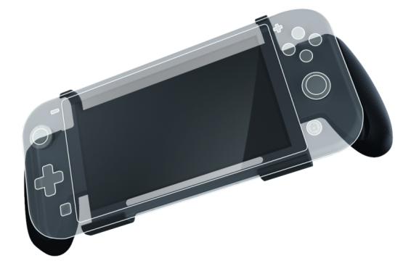
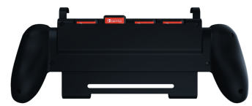


ACCESSOIRE NINTENDO SWITCH LITE
Comfort Grip Switch Lite
Une meilleur prise en main pour jouer !
Le Comfort Grip ajoute des poignées de style contrôleur à votre console Nintendo Switch pour assurer un maximum de confort lorsque vous jouez pendant de longues périodes. Des emplacements de stockage supplémentaires pour vos jeux vous permettent d'avoir vos jeux préférés sur vous à tout moment.
Charactéristiques techniques :
Les poignées se fixent facilement et en toute sécurité
Poignées texturées pour un confort et controle optimal
Espace de stockage pour 4 cartouches de jeu
Accès complet à tous les boutons
Poignées conçues pour être utilisée comme support de table
Facile à installer et retirer
Ref Innelec : 61881109021
Gencod : 3328170277662
PVP TTC: 14,99€
 | Poids (kg) | Longueur (mm) | Largeur (mm) | Hauteur (mm) | Quantité (pcs)
Unité | NC | NC | NC | NC | 1
Sous PCB | NC | NC | NC | NC | NC
Master PCB | NC | NC | NC | NC | NC

